Slide 1
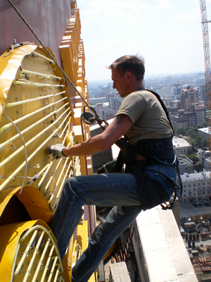
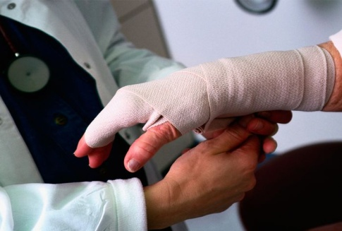
Филиал № 1 ГУ-РО ФСС РФ по ХМАО-Югре
ПРЕДУПРЕДИТЕЛЬНЫЕ МЕРОПРИЯТИЯ ПО СОКРАЩЕНИЮ ПРОИЗВОДСТВЕННОГО ТРАВМАТИЗМА
И ПРОФЕССИОНАЛЬНОЙ ЗАБОЛЕВАЕМОСТИ РАБОТНИКОВ НАПРАВЛЕНЫ НА:
Стимулирование экономической заинтересованности субъектов
страхования в улучшении условий и повышении безопасности труда;
Снижение производственного травматизма
и профессиональной заболеваемости;
Обеспечение социальной защиты застрахованных граждан.

Slide 2
Филиал № 1 ГУ-РО ФСС РФ по ХМАО-Югре
НОРМАТИВНЫЕ ДОКУМЕНТЫ
Федеральный закон от 24.07.1998 № 125-ФЗ «Об обязательном социальном страховании от несчастных случаев на производстве и профессиональных заболеваний»
Приказ Министерства труда и социальной защиты Российской Федерации от 14.07.2021 № 467н «Об утверждении Правил финансового обеспечения предупредительных мер по сокращению производственного травматизма и профессиональных заболеваний работников и санаторно-курортного лечения работников, занятых на работах с вредными и (или) опасными производственными факторами»
«Административный регламент предоставления Фондом социального страхования Российской Федерации государственной услуги по принятию решения о финансовом обеспечении предупредительных мер по сокращению производственного травматизма и профессиональных заболеваний работников и санаторно-курортного лечения работников, занятых на работах с вредными и (или) опасными производственными факторами», утвержденный Приказом Министерства труда и социальной защиты Российской Федерации от 07.05.2019 № 237н.
«Положение об особенностях возмещения расходов страхователей в 2021 году на предупредительные меры по сокращению производственного травматизма и профессиональных заболеваний работников», утвержденное постановлением Правительства Российской Федерации от 30.12.2020 № 2375

Slide 3
Филиал № 1 ГУ-РО ФСС РФ по ХМАО-Югре
ПОСЛЕДОВАТЕЛЬНОСТЬ ДЕЙСТВИЙ СТРАХОВАТЕЛЯ
ПЕРВОЕ ДЕЙСТВИЕ
Узнать в своём территориальном отделении ФСС (по месту регистрации предприятия) сумму, на которую можно рассчитывать
ВТОРОЕ ДЕЙСТВИЕ
Определиться с перечнем мероприятий и распределить обозначенные объёмы фин.средств (можно несколько видов)
ТРЕТЬЕ ДЕЙСТВИЕ
Заключить договора с организациями (учреждениями), выбрать поставщиков и подготовить необходимые документы (важно-если закуп СИЗ идёт через тендер, то сначала тендер, а потом подача документов в ФСС)
ЧЕТВЕРТОЕ ДЕЙСТВИЕ
Подать собранный первый комплект документов в своё территориальное отделение (филиал) ФСС по месту регистрации предприятия и ждать приказа
ПЯТОЕ ДЕЙСТВИЕ
Подать собранный второй комплект документов о подтверждении расходов

Slide 4
Филиал № 1 ГУ-РО ФСС РФ по ХМАО-Югре
МЕХАНИЗМ ФИНАНСИРОВАНИЯ ПРЕДУПРЕДИТЕЛЬНЫХ МЕР
Всего 14 видов мероприятий
Страхователь имеет право направить до 20 % сумм страховых взносов предшествующего года за вычетом расходов на пособие по временной нетрудоспособности в связи с несчастным случаем и профзаболеваниями, за минусом дополнительных расходов на дополнительные отпуска для пострадавших на производстве, которые в этот период будут проходить санаторно-курортное лечение
Сумма средств рассчитывается по разработанной формуле:
D=(F-M) x 20 %
D- сумма финансового обеспечения предупредительных мер
F-сумма начисленных страхователем страховых взносов за предшествующий год
М-расходы на обеспечение
20%-фиксированный процент для подсчёта сумм
ВАЖНО!
Последний показатель можно повысить до 30%, если направить на санаторно-курортное лечение работников пред пенсионного или пенсионного возраста
Для страхователей имеющих численность работников не более 100 человек, которые в предшествующие три года не обращались за финансирование предупредительных мер, расчет суммы ФОПМ может производиться исходя из трех лет

Slide 5
Филиал № 1 ГУ-РО ФСС РФ По ХМАО-Югре
СРОК ПОДАЧИ ЗАЯВЛЕНИЯ НА ФИНАНСОВОЕ ОБЕСПЕЧЕНИЕ
Заявление предоставляется в территориальный орган Фонда
(по месту регистрации) в срок до 1 августа текущего
календарного года
Фрагмент заявления
Заявление
о финансовом обеспечении предупредительных мер по сокращению
производственного травматизма и профессиональных заболеваний
работников и санаторно-курортного лечения работников,
занятых на работах с вредными и (или) опасными
производственными факторами
Сведения о страхователе:
_____наименование ВЫШЕСТОЯЩЕЙ ОРГАНИЗАЦИИ страхователя__/___наименование страхователя зарегистрированного в Филиале № 1___
(полное наименование страхователя, фамилия, имя, отчество (при наличии) страхователя - физического лица)
Регистрационный номер страхователя, зарегистрированного в территориальном органе Фонда:
Рег. № вышестоящей организации / Рег № страхователя зарегистрированного в Филиале № 1
ИНН
Август
При НАЛИЧИИ у страхователя вышестоящей организации необходимо
предоставить копию доверенности на право подписи руководителя Филиала (др.структуры)
При ОТСУТСТСТВИИ у страхователя вышестоящей организации сведения
заполняются в строке и ячейках ПО ЛЕВОЙ СТОРОНЕ (доверенность не требуется)

Slide 6
Филиал № 1 ГУ-РО ФСС РФ по ХМАО-Югре
ПЕРЕЧЕНЬ ДОКУМЕНТОВ
С ЗАЯВЛЕНИЕМ ПРЕДОСТАВЛЯЮТСЯ:
ПЛАН финансового обеспечения предупредительных мер в текущем календарном году, форма
которого предусмотрена (на основании приложения к Правилам фин.обеспечения…467н)
копия перечня мероприятий по улучшению условий и охраны труда работников,
разработанного по результатам проведения специальной оценки условий труда, и (или) копия
(выписка из) коллективного договора (соглашения по охране труда между работодателем и
представительным органом работников)
комплект документов (копии документов), обосновывающие необходимость финансового обеспечения предупредительных мер:
Списки, перечни, данные работников, расчёты стоимости услуг, отчёты
Приказы, договоры, программы
Лицензии, сертификаты, заключительные акты
Калькуляция стоимости путевки, периодических медосмотров и тд.
Для каждого вида мероприятий определен свой перечень, со сроком предоставления:
до 1 августа и до 15 декабря

Slide 7
Филиал № 1 ГУ-РО ФСС РФ по ХМАО-Югре
СПОСОБЫ ПОДАЧИ ДОКУМЕНТОВ
В ЭЛЕКТРОННОМ ВИДЕ ЧЕРЕЗ ПОРТАЛ ГОСУДАРСТВЕННЫХ УСЛУГ
ПО ПОЧТЕ
В ФИЛИАЛЕ ПО МЕСТУ РЕГИСТРАЦИИ
В МФЦ

Slide 8
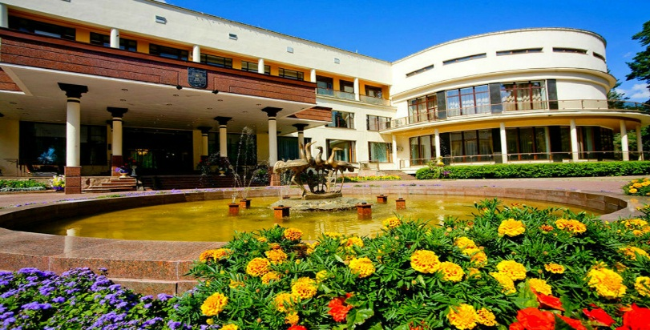
Филиал № 1 ГУ-РО ФСС РФ по ХМАО-Югре
ВИДЫ МЕРОПРИЯТИЙ

Slide 9
Филиал № 1 ГУ-РО ФСС РФ по ХМАО-Югре
ПРОВЕДЕНИЕ
СПЕЦИАЛЬНОЙ ОЦЕНКИ ТРУДА
ПЕРЕЧЕНЬ:
приказ о создании комиссии по проведению специальной оценки условий труда;
копия гражданско-правового договора с организацией, проводящей специальную оценку условий труда, с указанием количества рабочих мест, в отношении которых проводится специальная оценка условий труда, и стоимости проведения специальной оценки условий труда на указанном количестве рабочих мест
копию уведомления Минтруда России (Минздравсоцразвития России) о включении обучающей организации в реестр организаций
Копия аттестата аккредитации

Slide 10
Филиал № 1 ГУ-РО ФСС РФ по ХМАО-Югре
Реализация мероприятий по приведению уровней воздействия вредных и (или) опасных производственных факторов на рабочих местах в соответствие с государственными нормативными требованиями охраны труда
(Реализация мероприятия по проведению уровней запыленности воздуха, уровней шума и вибрации, уровней излучений на рабочих местах в соответствии с госнормативными требованиями охраны труда: замена ударных процессов на безударные/штамповку на прессование, использование незвуковых материалов; звукопоглощающая система )

Slide 11
Филиал № 1 ГУ-РО ФСС РФ по ХМАО-Югре
Обучение по охране труда отдельных категорий граждан и
обучение по вопросам безопасного ведения работ
ПЕРЕЧЕНЬ:
копию приказа о направлении работников на обучение копия (с отрывом от производства, очно)
список работников, направляемых на обучение (соответствующей формы)
копию договора на проведение обучения (с приложением калькуляции)
копию уведомления Минтруда России (Минздравсоцразвития России) о включении обучающей организации в реестр организаций, оказывающих услуги в области охраны труда
копию программы обучения, утвержденной в установленном порядке
копию свидетельства о регистрации опасного производственного объекта в государственном реестре опасных производственных объектов
Копия лицензии (аттестат аккредитации)
документы, подтверждающие принадлежность указанных в них работников к той или иной категории работников

Slide 12
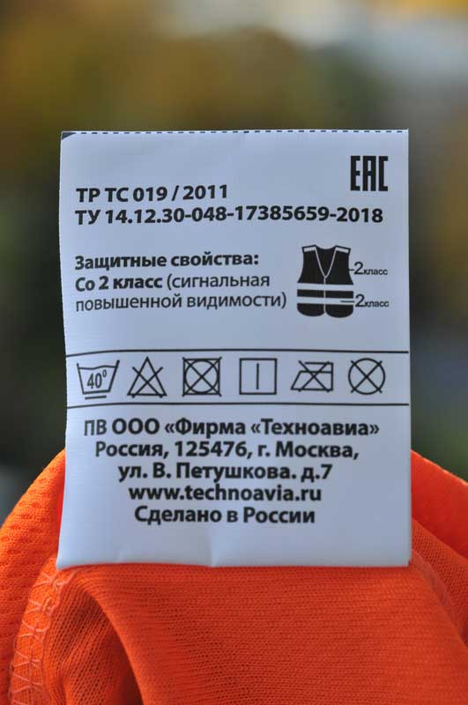
Филиал № 1 ГУ-РО ФСС РФ по ХМАО-Югре
Приобретение работникам, занятым на работах с вредными и (или) опасными условиями труда, а также на работах, выполняемых в особых температурных условиях или связанных с загрязнением,
СРЕДСТВ ИНДИВИДУАЛЬНОЙ ЗАЩИТЫ, изготовленных на территории государств - членов Евразийского экономического союза
ПЕРЕЧЕНЬ:
перечень приобретаемых СИЗ с указанием профессий (должностей) работников, норм выдачи СИЗ со ссылкой на соответствующий пункт типовых норм
копии сертификатов (деклараций) соответствия СИЗ техническому регламенту Таможенного союза "О безопасности средств индивидуальной защиты" ТР ТС 019/2011 (смотреть срок действия)
копия заключения о подтверждении производства промышленной продукции на территории Российской Федерации, выданного Министерством промышленности и торговли Российской Федерации в отношении специальной одежды (срок действия 1 год)
копию договора между поставщиком (при наличии)
ВАЖНО!
Первоначально определить ГОСТ (номер), указанного на изделии СИЗ

Slide 13
Филиал № 1 ГУ-РО ФСС РФ по ХМАО-Югре
САНАТОРНО-КУРОРТНОЕ ЛЕЧЕНИЕ РАБОТНИКОВ, ЗАНЯТЫХ НА РАБОТАХ С ВРЕДНЫМИ И ОПАСНЫМИ ПРОИЗВОДСТВЕННЫМИ ФАКТОРАМИ
ПЕРЕЧЕНЬ:
Заключительный акт врачебной
комиссии по итогам проведения ПМО
Список работников, направляемых
на сан-кур лечение, с указанием рекомендаций,
содержащихся в заключительном акте
лицензия у организации, осуществляющей сан-кур лечение работников на территории Российской Федерации должна быть на данный вид деятельности
Копия договора с организацией, осуществляющей санаторно-курортное лечение работников, счетов на приобретение путевок (без посредников)
Калькуляция стоимости путевки (Приказ Минздрава России от 05.05.2016 № 279н «Об утверждении Порядка организации санаторно-курортного лечения»)
Длительность санаторно-курортного лечения составляет от 14 до 21 дня

Slide 14
Филиал № 1 ГУ-РО ФСС РФ по ХМАО-Югре
САНАТОРНО-КУРОРТНОЕ ЛЕЧЕНИЕ РАБОТНИКОВ, ПРЕДПЕНСИОННОГО
И ПЕНСИОННОГО ВОЗРАСТА
независимо от работы во вредных условиях!
ПЕРЕЧЕНЬ
(аналогичен как для работников занятых с ВОПФ)
ДОПОЛНИТЕЛЬНО приложить:
копию справки для получения путевки на санаторно-курортное лечение
(форма N 070/у)
списки работников, направляемых на санаторно-курортное лечение, с указанием рекомендаций, содержащихся в справке по форме N 070/у,
при отсутствии заключительного акта;
копию документа, удостоверяющего личность работника, направляемого на санаторно-курортное лечение
письменное согласие работника, направляемого на санаторно-курортное лечение, на обработку его персональных данных;
документ с ПФР подтверждающий статус предпенсионера
Копию пенсионного удостоверения

Slide 15
Филиал № 1 ГУ-РО ФСС РФ по ХМАО-Югре
ПРОВЕДЕНИЕ ОБЯЗАТЕЛЬНЫХ
ПЕРИОДИЧЕСКИХ ОСМОТРОВ РАБОТНИКОВ,
ЗАНЯТЫХ НА РАБОТАХ С ВОПФ
ПЕРЕЧЕНЬ:
копию списка работников (рекомендуемой формы)
копию договора с медицинской организацией на проведение обязательных периодических медицинских осмотров работников (калькуляция, расчет стоимости)
копию лицензии медицинской организации на осуществление работ и оказание услуг, связанных с проведением обязательных предварительных и периодических медицинских осмотров (обследований) работников
Расчёты стоимости услуг про проведению ПМО

Slide 16
Филиал № 1 ГУ-РО ФСС РФ по ХМАО-Югре
ОБЕСПЕЧЕНИЕ РАБОТНИКОВ
ЛЕЧЕБНО-ПРОФИЛАКТИЧЕСКИМ ПИТАНИЕМ
ПЕРЕЧЕНЬ:
перечень работников, которым выдается ЛПП, с указанием их профессий (должностей) и норм выдачи со ссылкой на соответствующий пункт Перечня
номер рациона ЛПП
график занятости работников, имеющих право на получение ЛПП
копии документов о фактически отработанном работниками времени в особо вредных условиях труда
копии постатейных смет расходов, запланированных страхователем на обеспечение работников ЛПП, на планируемый период
копии договоров страхователя с организациями общественного питания, если выдача ЛПП производилась не в структурных подразделениях страхователя
копии документов, подтверждающих затраты страхователя на обеспечение работников ЛПП;

Slide 17
Филиал № 1 ГУ-РО ФСС РФ по ХМАО-Югре
АЛКОТЕСТЕРЫ И АЛКОМЕТРЫ
приобретение страхователями, работники которых проходят обязательные предсменные и (или) предрейсовые медицинские осмотры, приборов для определения наличия и уровня содержания алкоголя
ПЕРЕЧЕНЬ:
копию локального нормативного акта о проведении предсменных и (или) предрейсовых медицинских осмотров работников
копию лицензии страхователя на осуществление предсменных и (или) предрейсовых медицинских осмотров работников или копию договора страхователя с организацией, оказывающей услуги по проведению предсменных и (или) предрейсовых медицинских осмотров работников, с приложением лицензии данной организации на право осуществления указанного вида деятельности
копии счетов на оплату приобретаемых алкотестеров или алкометров

Slide 18
Филиал № 1 ГУ-РО ФСС РФ по ХМАО-Югре
ТАХОГРАФЫ
приобретение страхователями, осуществляющими пассажирские и грузовые перевозки, приборов контроля за режимом труда и отдыха водителей
ПЕРЕЧЕНЬ:
копии лицензий на осуществление страхователем пассажирских и (или) грузовых перевозок (при наличии) и (или) копию документа, подтверждающего соответствующий вид экономической деятельности страхователя
перечень транспортных средств (далее - ТС), подлежащих оснащению тахографами, с указанием их государственного регистрационного номера, даты выпуска, сведений о прохождении ТС последнего технического осмотра
копии паспортов ТС
копию свидетельства о регистрации ТС в органах Государственной инспекции безопасности дорожного движения
копии счетов на оплату приобретаемых тахографов
ВАЖНО!
к возмещению расходов подлежит только сам прибор, без учета установки

Slide 19
Филиал № 1 ГУ-РО ФСС РФ по ХМАО-Югре
АПТЕЧКИ ПЕРВОЙ ПОМОЩИ
ПЕРЕЧЕНЬ:
перечень приобретаемых медицинских изделий с указанием количества и стоимости приобретаемых медицинских изделий
Копию приказа (иной документ ) с указанием санитарных постов, подлежащих комплектацией аптечками
ВАЖНО!
ПЕРЕЧЕНЬ :
согласно Приказу Минздрава России от 15.12.2020 N 1331н "Об утверждении требований к комплектации медицинскими изделиями аптечки для оказания первой помощи работникам"

Slide 20
Филиал № 1 ГУ-РО ФСС РФ по ХМАО-Югре
ПРИОБРЕТЕНИЕ ОТДЕЛЬНЫХ ПРИБОРОВ, УСТРОЙСТВ, ОБОРУДОВАНИЯ И (ИЛИ) КОМПЛЕКСОВ (СИСТЕМ) ПРИБОРОВ, УСТРОЙСТВ, ОБОРУДОВАНИЯ, НЕПОСРЕДСТВЕННО ПРЕДНАЗНАЧЕННЫХ ДЛЯ ОБЕСПЕЧЕНИЯ БЕЗОПАСНОСТИ РАБОТНИКОВ И (ИЛИ) КОНТРОЛЯ ЗА БЕЗОПАСНЫМ ВЕДЕНИЕМ РАБОТ В РАМКАХ ТЕХНОЛОГИЧЕСКИХ ПРОЦЕССОВ, В ТОМ ЧИСЛЕ НА ПОДЗЕМНЫХ РАБОТАХ
ПЕРЕЧЕНЬ:
копии документов, обосновывающих приобретение организацией соответствующих приборов, устройств, оборудования и (или) комплексов (систем) приборов, устройств, оборудования
копии (выписки из) технических проектов и (или) проектной документации, которыми предусмотрено приобретение отдельных приборов, устройств, оборудования и (или) комплексов (систем) приборов, устройств, оборудования, непосредственно предназначенных для обеспечения безопасности работников и (или) контроля за безопасным ведением работ в рамках технологических процессов, в том числе на подземных работах
Пример: система перемещения по конструкциям (на высоте) и др.

Slide 21
Филиал № 1 ГУ-РО ФСС РФ по ХМАО-Югре
ПРИОБРЕТЕНИЕ ОТДЕЛЬНЫХ ПРИБОРОВ, УСТРОЙСТВ, ОБОРУДОВАНИЯ И (ИЛИ) КОМПЛЕКСОВ (СИСТЕМ) ПРИБОРОВ, УСТРОЙСТВ, ОБОРУДОВАНИЯ, НЕПОСРЕДСТВЕННО ОБЕСПЕЧИВАЮЩИХ ПРОВЕДЕНИЕ ОБУЧЕНИЯ ПО ВОПРОСАМ БЕЗОПАСНОГО ВЕДЕНИЯ РАБОТ, В ТОМ ЧИСЛЕ ГОРНЫХ РАБОТ, И ДЕЙСТВИЯМ В СЛУЧАЕ АВАРИИ ИЛИ ИНЦИДЕНТА НА ОПАСНОМ ПРОИЗВОДСТВЕННОМ ОБЪЕКТЕ И (ИЛИ) ДИСТАНЦИОННУЮ ВИДЕО- И АУДИО ФИКСАЦИЮ ИНСТРУКТАЖЕЙ, ОБУЧЕНИЯ И ИНЫХ ФОРМ ПОДГОТОВКИ РАБОТНИКОВ ПО БЕЗОПАСНОМУ ПРОИЗВОДСТВУ РАБОТ, А ТАКЖЕ ХРАНЕНИЕ РЕЗУЛЬТАТОВ ТАКОЙ ФИКСАЦИИ
ПЕРЕЧЕНЬ (аналог.предыд.) ДОПОЛНИТЕЛЬНО приложить
сведения о лицензии на осуществление образовательной деятельности, в случае приобретения отдельных приборов, устройств, оборудования и (или) комплексов (систем) приборов, устройств, оборудования, непосредственно обеспечивающих проведение обучения по вопросам безопасного ведения работ, в том числе горных работ, и действиям в случае аварии или инцидента на опасном производственном объекте и (или) дистанционную видео- и аудио фиксацию обучения работников по безопасному производству работ, а также хранение результатов такой фиксации.

Slide 22
Филиал № 1 ГУ-РО ФСС РФ по ХМАО-Югре
ПРИОБРЕТЕНИЕ ОТДЕЛЬНЫХ ПРИБОРОВ, УСТРОЙСТВ,
ОБОРУДОВАНИЯ И (ИЛИ) КОМПЛЕКСОВ (СИСТЕМ) ПРИБОРОВ, УСТРОЙСТВ, ОБОРУДОВАНИЯ, СЕРВИСОВ, СИСТЕМ, НЕПОСРЕДСТВЕННО ПРЕДНОЗНАЧЕННЫХ ДЛЯ МОНИТОРИНГА НА РАБОЧЕМ
МЕСТЕ СОСТОЯНИЯ ЗДОРОВЬЯ РАБОТНИКОВ ,
ЗАНЯТЫХ НА РАБОТАХ С ВРЕДНЫМИ И (ИЛИ) ОПАСНЫМИ ПРОИЗВОДСТВЕННЫМИ ФАКТОРАМИ
1. Заключительный акт ВК по итогам ПМО
2.Списки работников, направляемых на мониторинг здоровья
3.Копия договора с МО
4.Перечень и тех.документация приборов
5. Копии регистрационных удостоверений и сертификатов приборов

Slide 23
Филиал № 1 ГУ-РО ФСС РФ По ХМАО-Югре
может принять решение об отказе в финансовом обеспечении предупредительных мер
а) если на день подачи заявления у страхователя имеются непогашенные недоимка, задолженность по пеням и штрафам, образовавшиеся по итогам отчетного периода в текущем финансовом году, недоимка, выявленная в ходе камеральной или выездной проверки, и (или) начисленные пени и штрафы по итогам камеральной или выездной проверки
б) представленные документы содержат недостоверную информацию
в) если предусмотренные бюджетом Фонда средства на финансовое обеспечение предупредительных мер на текущий год полностью распределены
г) при представлении страхователем неполного комплекта документов
Отказ в финансовом обеспечении предупредительных мер по другим основаниям не допускается.
Страхователь вправе повторно, но не позднее срока, установленного пунктом 4 Правил, обратиться с заявлением в территориальный орган Фонда по месту своей регистрации.

Slide 24
Филиал № 1 ГУ-РО ФСС РФ По ХМАО-Югре
ВЗНОСЫ СТРАХОВАТЕЛЕЙ ДО и БОЛЕЕ 25 000 тыс. рублей
Решение о финансовом обеспечении предупредительных мер, принимается:
в отношении страхователей, у которых сумма страховых взносов, начисленных за предшествующий год, составляет до 25 000,0 тыс. рублей включительно - территориальным органом Фонда в течение 10 рабочих дней со дня получения полного комплекта документов, указанных в пункте 4 Правил
-страхователем комплект документов предоставляется в 1-х экземпляре
в отношении страхователей, у которых сумма страховых взносов, начисленных за предшествующий год, составляет более 25 000,0 тыс. рублей - территориальным органом Фонда после согласования с Фондом.
- страхователем комплект документов предоставляется в 3-х экземплярах

Slide 25
Филиал № 1 ГУ-РО ФСС РФ По ХМАО-Югре
ВОЗМЕЩЕНИЕ РАСХОДОВ В 2021 ГОДУ
Заявление о возмещении расходов предоставляется в территориальный орган Фонда (по месту регистрации) в срок
не позднее 15 декабря текущего
календарного года
В 2021 году Ханты-Мансийское региональное отделение
перешло на проект «Прямые выплаты»
К заявлению прилагается:
документы, подтверждающие произведенные расходы (указаны в памятке «2 комплект документов»)
Отчёт (страхователь ежеквартально представляет в территориальный орган Фонда об использовании средств)
ВАЖНО!
При оформлении договоров с организациями предусмотреть завершение расчетов до декабря 2021 года с учетом обращения в Фонда не позднее 15 декабря
в случае неполного использования указанных средств необходимо сообщить об этом в территориальный орган Фонда по месту своей регистрации до 10 октября текущего года.
Декабрь
5

Slide 26
Филиал № 1 ГУ-РО ФСС РФ По ХМАО-Югре
ВАЖНЫЕ НЮАНСЫ
К возмещению подлежат расходы за текущий период ( пример: медосмотр пройден и оплачен страхователем в текущем году)
Можно возмещать средства по нескольким направлениям.
Предоставляемые в ФСС копии должны быть заверены печатью страхователя (Ф.И.О., должность; дата ; организация, где хранится оригинал документа)
Первый пакет документов предоставляется: А) на бумажном носителе в скоросшивателе,
Б) на флешнакопителе, где каждый документ сканируется по-отдельности в PDF формате
Отсчет срока для принятия органом ФСС решения о выделении или отказе средств начинается со дня подачи страхователем полного комплекта документов в течении 10 рабочих дней
Срок лицензии, аккредитации и других разрешительной документации организации оказывающих услуги, по которым проводится финансовое обеспечение должны быть актуальными на весь период проведения мероприятия
Перед тем как подать заявление, уточнить информацию о наличии/отсутствии задолженности (можно направить запрос ч/з личный кабинет или электронную почту заявление (за подписью руководителя) о состоянии расчётов на текущую дату
Приложение копий доверенностей необходимо если: А) есть вышестоящая организация Б) данные подписантов разнятся в таких документах: заявление, договор, план и др.
К договорам, обязательно, должна быть приложена калькуляция (расчёт) стоимости
В плане финобеспечения и в отчёте указывается сумма расчёта ФСС, а не фактическая сумма понесенных страхователем расходов (т.е. фактическая сумма расходов почти всегда выше суммы , указанная в плане)
Посредническая деятельность в системе обязательного социального страхования не допускается (п.3 ст. 6 Федеральный закон от 16.07.1999 N 165-ФЗ (ред. от 24.02.2021) "Об основах обязательного социального страхования» )
Страхователь в порядке, установленном законодательством РФ несет ответственность за целевое и в полном объеме использование сумм страховых взносов на финансовое обеспечение предупредительных мер в соответствии с согласованным планом финансового обеспечения предупредительных мер и в случае неполного использования указанных средств сообщает об этом в территориальный орган Фонда по месту своей регистрации до 10 октября текущего года.

Slide 27
Филиал № 1 ГУ-РО ФСС РФ по ХМАО-Югре
АДРЕС и КОНТАКТЫ Филиала № 1
Вся необходимая информация по предоставлению государственной услуги по принятию решения о финансовом обеспечении предупредительных мер располагается на сайте r86.fss.ru , а также можно обратиться к специалистам Филиала № 1 , которые могут направить информацию посредством электронной почты, либо скопировать на флешнакопитель.
Директор Филиала № 1 ГУ-РО ФСС РФ по ХМАО-Югре – Ульянов Владимир Александрович
Заместитель директора - Жигалова Алина Вячеславовна
Адрес Филиала № : ул. М. Джалиля, д. 18, г. Нижневартовск, Тюменская обл., 628602
Документы на финансовое обеспечение предупредительных мер предоставлять
в отдел страхования профессиональных рисков (1-й вход 118 кабинет)
Ответственный за предоставление услуги о финансовом обеспечении предупредительных мер:
заместитель начальника отдела- Годлевская Светлана Николаевна- 8-3466-297-409
(в ее отсутствие, начальник отдела –Есипова Елена Александровна -83466-297-428
Ответственные за предоставление информации о задолженности на день подачи заявления:
Главный специалист отдела администрирования страховых взносов-Гоголева Олеся Николаевна 297-438
Зам.начальника отдела администрирования страховых взносов-Эльдарханова Алина Магаруфовна-297-421

